Slide 1

0
ひ な ん
３.避難行動につながる
情報の調べ方
Notes:
●次は、「避難行動につながる情報の調べ方」です。自分で情報を収集する方法を紹介します。

Slide 2
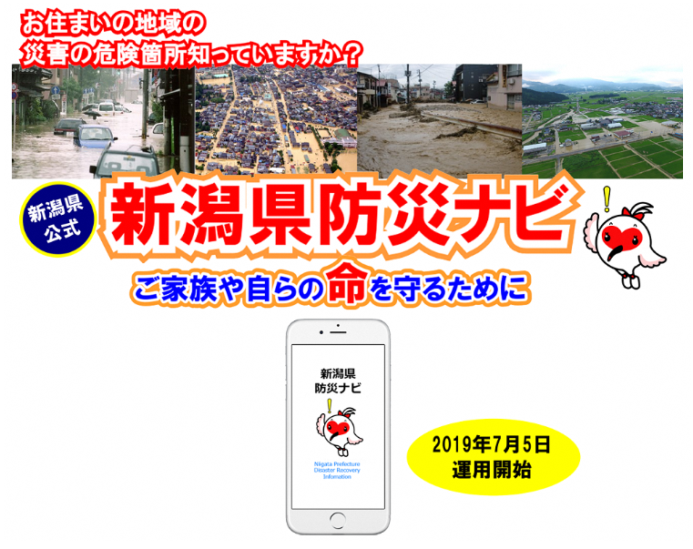
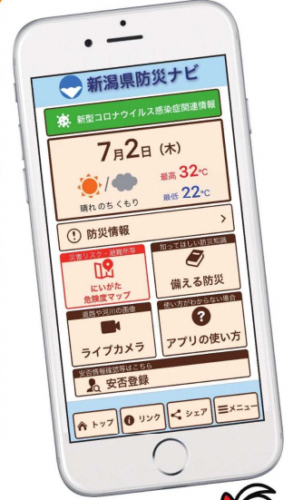
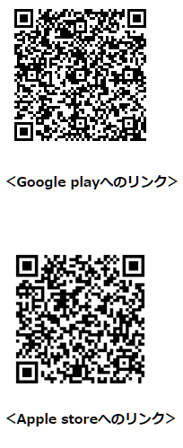
情報を入手するための便利なアプリ
1
きけん
1
Notes:
●今回は河川の水位や土砂災害の危険度等を確認することができる「新潟県防災ナビ」という便利なアプリを紹介します。
●これから防災ナビに関する動画を流します。

